Slide 1
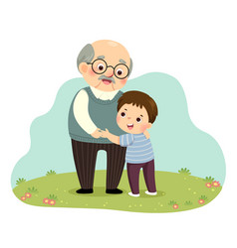
Mái ấm gia đình
Tuần 16
Bài
30
Thương ông
ĐỌC

Slide 2
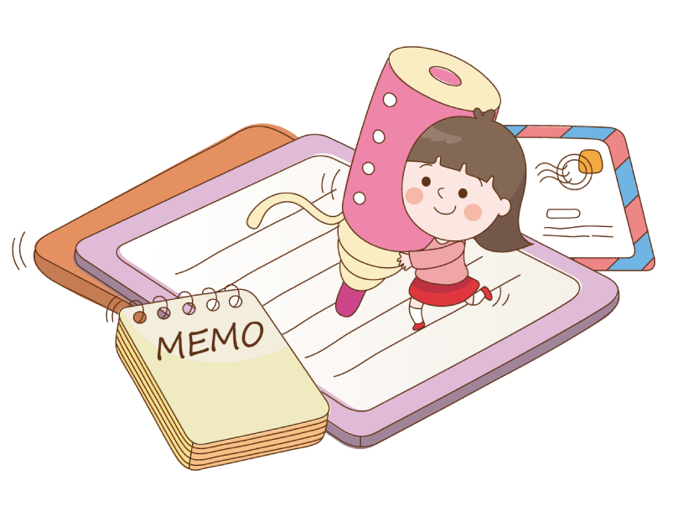
Thứ tư ngày 22 tháng 12 năm 2021
Tiếng Việt
S/126
Đọc: Thương ông

Slide 3
YÊU CẦU CẦN ĐẠT
Đọc đúng, rõ ràng một văn bản thơ.
Hiểu nội dung bài thơ và trả lời được các câu hỏi liên quan đến bài thơ.
3
Quan sát, nhận biết được các chi tiết trong tranh và suy luận từ tranh quan sát được.
4

Slide 4
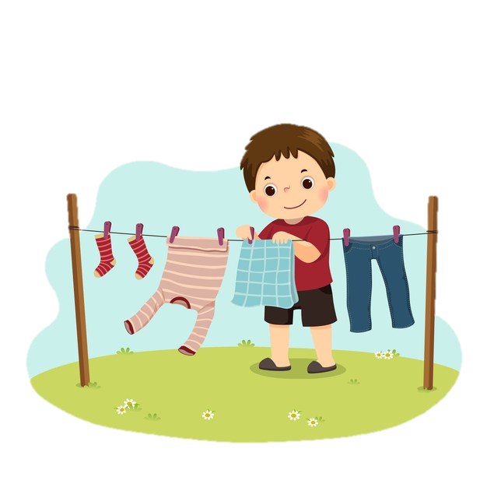
Kể những việc em làm khiến người thân vui.
Dọn đồ chơi
Đổ rác
Quét nhà
Phơi quần áo

Slide 5
THƯƠNG ÔNG
Đọc mẫu
Ông bị đau chân,
Nó sưng nó tấy,
Đi phải chống gậy
Khập khiễng, khập khà,
Bước lên thềm nhà,
Nhấc chân quá khó.
Thấy ông nhăn nhó,
Việt chơi ngoài sân
Lon ton lại gần,
Âu yếm, nhanh nhảu:
- Ông vịn vai cháu,
Cháu đỡ ông lên.
Ông bước lên thềm
Trong lòng sung sướng,
Quẳng gậy, cúi xuống
Quên cả đớn đau,
Ôm cháu xoa đầu:
- Hoan hô thằng bé!
Bé thế mà khoẻ
Vì nó thương ông.
(Tú Mỡ)

Slide 6
THƯƠNG ÔNG
Đọc nối tiếp
Ông bị đau chân,
Nó sưng nó tấy,
Đi phải chống gậy
Khập khiễng, khập khà,
Bước lên thềm nhà,
Nhấc chân quá khó.
Thấy ông nhăn nhó,
Việt chơi ngoài sân
Lon ton lại gần,
Âu yếm, nhanh nhảu:
- Ông vịn vai cháu,
Cháu đỡ ông lên.
Ông bước lên thềm
Trong lòng sung sướng,
Quẳng gậy, cúi xuống
Quên cả đớn đau,
Ôm cháu xoa đầu:
- Hoan hô thằng bé!
Bé thế mà khoẻ
Vì nó thương ông.
(Tú Mỡ)
1
3
2

Slide 7
THƯƠNG ÔNG
Ông bị đau chân,
Nó sưng nó tấy,
Đi phải chống gậy
Khập khiễng, khập khà,
Bước lên thềm nhà,
Nhấc chân quá khó.
Thấy ông nhăn nhó,
Việt chơi ngoài sân
Lon ton lại gần,
Âu yếm, nhanh nhảu:
- Ông vịn vai cháu,
Cháu đỡ ông lên.
Ông bước lên thềm
Trong lòng sung sướng,
Quẳng gậy, cúi xuống
Quên cả đớn đau,
Ôm cháu xoa đầu:
- Hoan hô thằng bé!
Bé thế mà khoẻ
Vì nó thương ông.
(Tú Mỡ)
1
3
2

Slide 8
Luyện đọc từ khó
sưng
khập khiễng, khập khà
lon ton
âu yếm
sung sướng
Bản quyền : FB Đặng Nhật Linh- https://www.facebook.com/nhat.linh.3557440

Slide 9
THƯƠNG ÔNG
Ông bị đau chân,
Nó sưng nó tấy,
Đi phải chống gậy
Khập khiễng, khập khà,
Bước lên thềm nhà,
Nhấc chân quá khó.
1

Slide 10
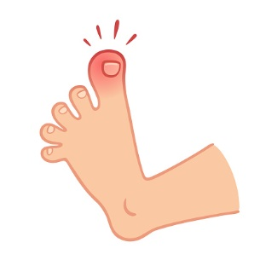
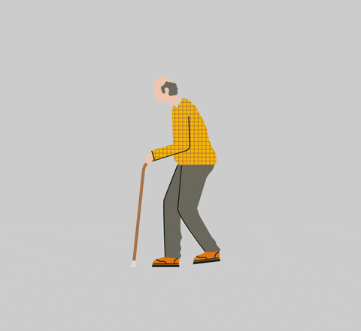
Giải nghĩa từ
tấy: sưng to, làm cho đau nhức.
khập khiễng, khập khà: dáng đi bên cao, bên thấp, không đều.

Slide 11
Thấy ông nhăn nhó,
Việt chơi ngoài sân
Lon ton lại gần,
Âu yếm, nhanh nhảu:
- Ông vịn vai cháu,
Cháu đỡ ông lên.
2

Slide 12
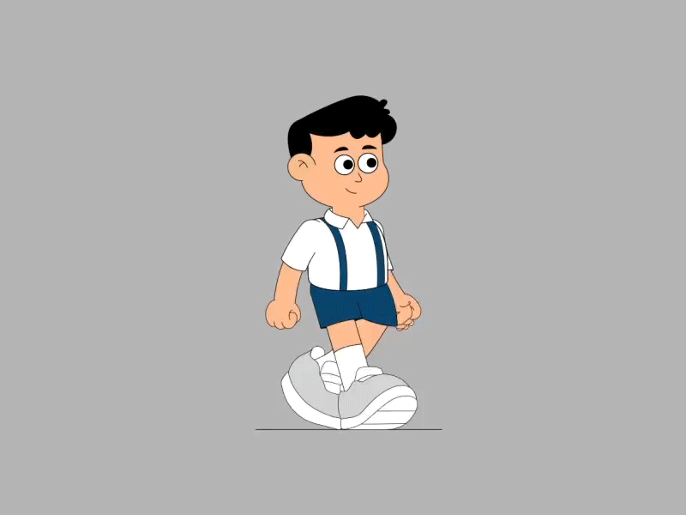
Giải nghĩa từ
lon ton: dáng đi hoặc chạy (thường của trẻ em) với những bước ngắn, nhanh.

Slide 13
3
Ông bước lên thềm
Trong lòng sung sướng,
Quẳng gậy, cúi xuống
Quên cả đớn đau,
Ôm cháu xoa đầu:
- Hoan hô thằng bé!
Bé thế mà khoẻ
Vì nó thương ông.

Slide 14
Luyện đọc nhóm

Slide 15
THƯƠNG ÔNG
Đọc nối tiếp
Ông bị đau chân,
Nó sưng nó tấy,
Đi phải chống gậy
Khập khiễng, khập khà,
Bước lên thềm nhà,
Nhấc chân quá khó.
Thấy ông nhăn nhó,
Việt chơi ngoài sân
Lon ton lại gần,
Âu yếm, nhanh nhảu:
- Ông vịn vai cháu,
Cháu đỡ ông lên.
Ông bước lên thềm
Trong lòng sung sướng,
Quẳng gậy, cúi xuống
Quên cả đớn đau,
Ôm cháu xoa đầu:
- Hoan hô thằng bé!
Bé thế mà khoẻ
Vì nó thương ông.
(Tú Mỡ)
1
3
2

Slide 16
Tìm hiểu bài

Slide 17
1. Ông của Việt bị làm sao?
Ông bị đau chân,
Nó sưng nó tấy,
Đi phải chống gậy
Khập khiễng, khập khà,
Bước lên thềm nhà,
Nhấc chân quá khó.
Thấy ông nhăn nhó,
Việt chơi ngoài sân
Lon ton lại gần,
Âu yếm nhanh nhảu:
- Ông vịn vai cháu,
Cháu đỡ ông lên.

Slide 18
2. Khi thấy ông đau, Việt đã làm gì để làm giúp ông?
a. Mang gậy đến cho ông.
B. Để ông vịn vào vai mình rồi đỡ ông lên.
C. Lại gần, hỏi thăm sức khỏe của ông.

Slide 19
3. Theo ông, vì sao Việt tuy bé mà khỏe?
Vì Việt thương ông.

Slide 20
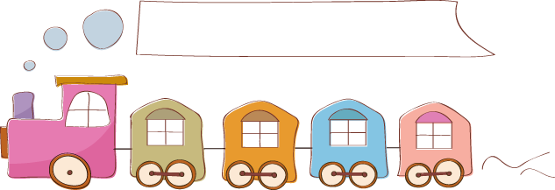
Đọc thuộc lòng khổ thơ em thích

Slide 21
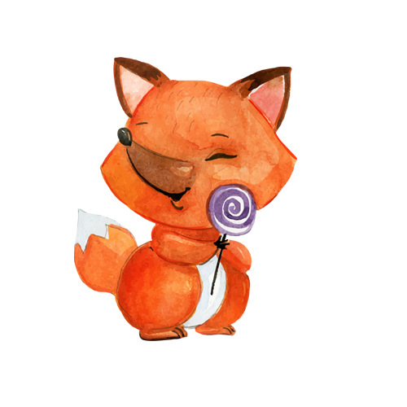
Luyện đọc lại

Slide 22
* Giọng đọc
Nhẹ nhàng, tình cảm.

Slide 23
THƯƠNG ÔNG
Đọc nối tiếp
Ông bị đau chân,
Nó sưng nó tấy,
Đi phải chống gậy
Khập khiễng, khập khà,
Bước lên thềm nhà,
Nhấc chân quá khó.
Thấy ông nhăn nhó,
Việt chơi ngoài sân
Lon ton lại gần,
Âu yếm, nhanh nhảu:
- Ông vịn vai cháu,
Cháu đỡ ông lên.
Ông bước lên thềm
Trong lòng sung sướng,
Quẳng gậy, cúi xuống
Quên cả đớn đau,
Ôm cháu xoa đầu:
- Hoan hô thằng bé!
Bé thế mà khoẻ
Vì nó thương ông.
(Tú Mỡ)
1
3
2

Slide 24
Luyện tập theo văn bản đọc

Slide 25
1. Từ ngữ nào dưới đây thể hiện dáng vẻ của Việt?
lon ton
nhăn nhó
âu yếm
nhanh nhảu
khập khiễng, khập khà

Slide 26
2. Đọc những câu thơ thể hiện lời khen của ông cho Việt ?
- Hoan hô thằng bé!
Bé thế mà khoẻ
Vì nó thương ông.

Slide 27
YÊU CẦU CẦN ĐẠT
Đọc đúng, rõ ràng một văn bản thơ.
Hiểu nội dung bài thơ và trả lời được các câu hỏi liên quan đến bài thơ.
3
Quan sát, nhận biết được các chi tiết trong tranh và suy luận từ tranh quan sát được.
4

Slide 28
Vận dụng
Hôm nay, con học bài gì ?
Sau bài học, con cảm nhận thế nào ?

Slide 29
Định hướng tiếp theo
Về nhà đọc và trả lời bài.
Chuẩn bị Nghe – viết: Thương ông/tr. 127
Xem bài Luyện tập: Từ chỉ sự vật, hoạt động; Câu nêu hoạt động/tr. 128

Slide 30
Tạm biệt và hẹn gặp lại
các con vào những tiết học sau!

